Slide 1
FROGGER
Martin Ceniga, Patrik Jozef Rydzík, Martin Vlk, Lukáš Mrázik
22.10.202

Slide 2
Predstavenie tímu
Martin Ceniga
Lukáš Mrázik
Patrik Jozef Rydzík
Martin Vlk

Slide 3
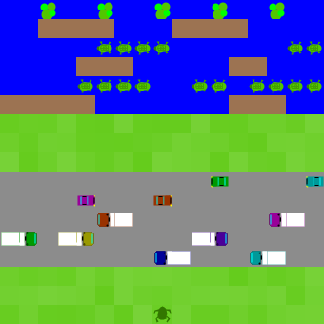
Predstavenie projektu
Roboti :
reakcia na náhodné situácie
odosielanie hotových výrobkov
Práca pri stroji
Frogger:
Simulačný model prechodu žáb cez cestu
Cieľom je previesť žaby cez všetky prekážky úspešne do cieľa

Slide 4
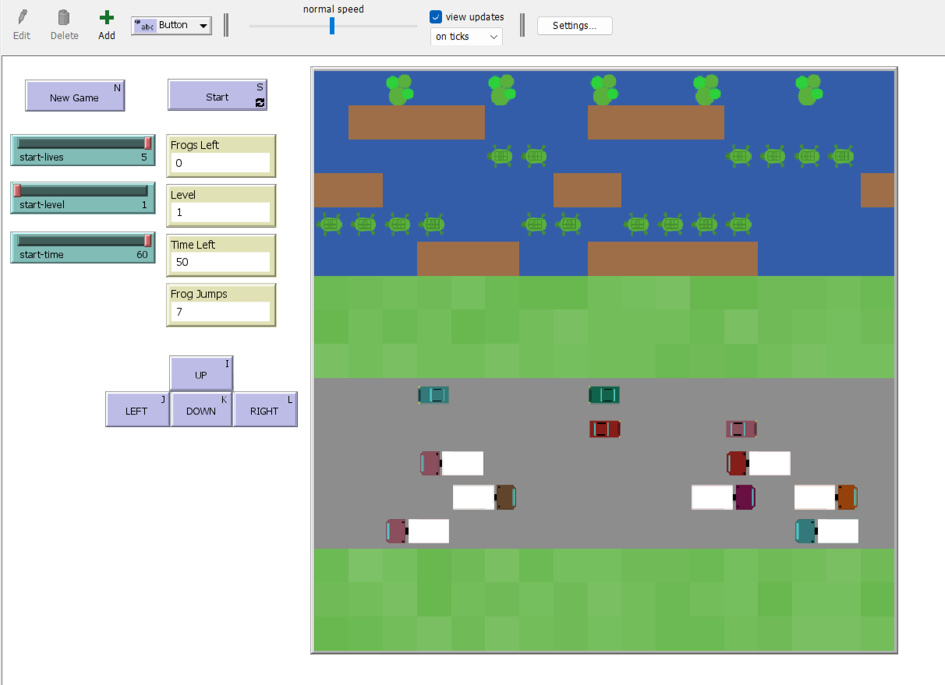
Popis ovládania modelu
Slidery – rýchlosť áut, počet životov, level obtižnost, čas
Tlačidlá – reset hry, spustenie hry, pohyb žaby
Klávesnica – ovládanie žaby
ukazovatele – počet žáb, aktuálny level, čas do konca, počet skokov žaby

Slide 5
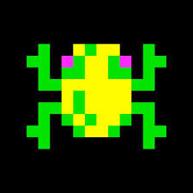
Motív projektu
Inšpirácia z klasickej videohry Frogger.
Téma je dobre škálovateľná.
Umožňuje rozdelenie tém medzi členov tímu.
Možnosť precvičenia objektového programovania.

Slide 6
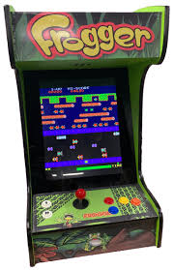
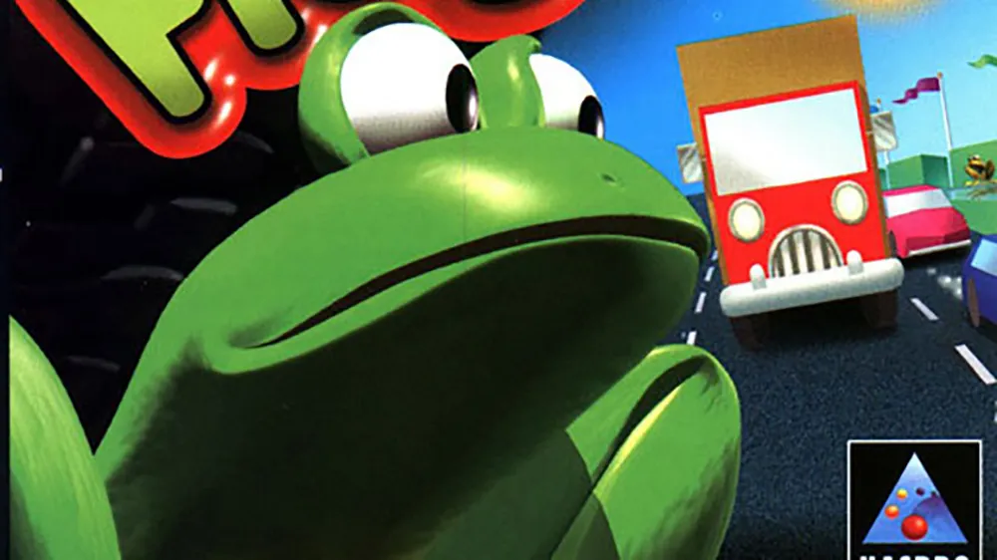
Problematika
Plynulosť pohybu
Málo herných režimov

Slide 7

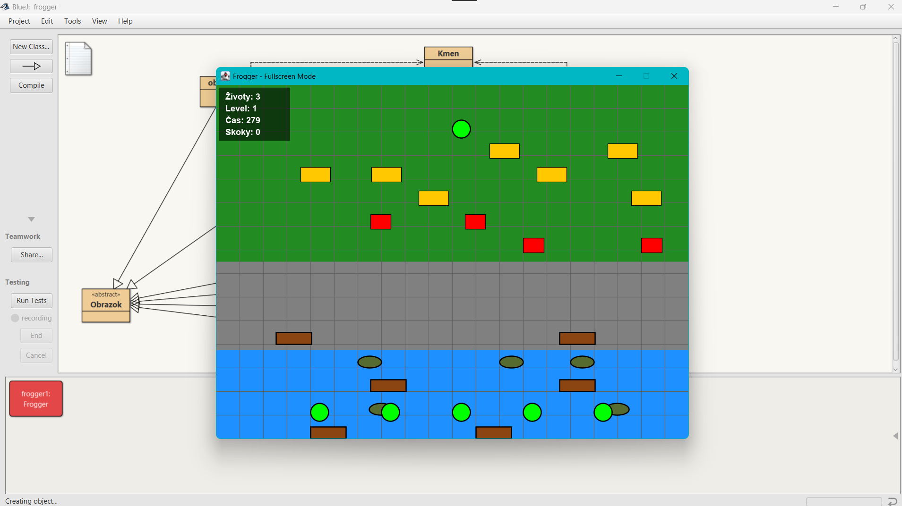
Ciele Projektu
Aplikácia na báze simulácie hry Frogger z NetLogo.
Zlepšiť plynulosť obrazu oproti Froggera z NetLogo.
Pridanie nového herného režimu – High Score.

Slide 8
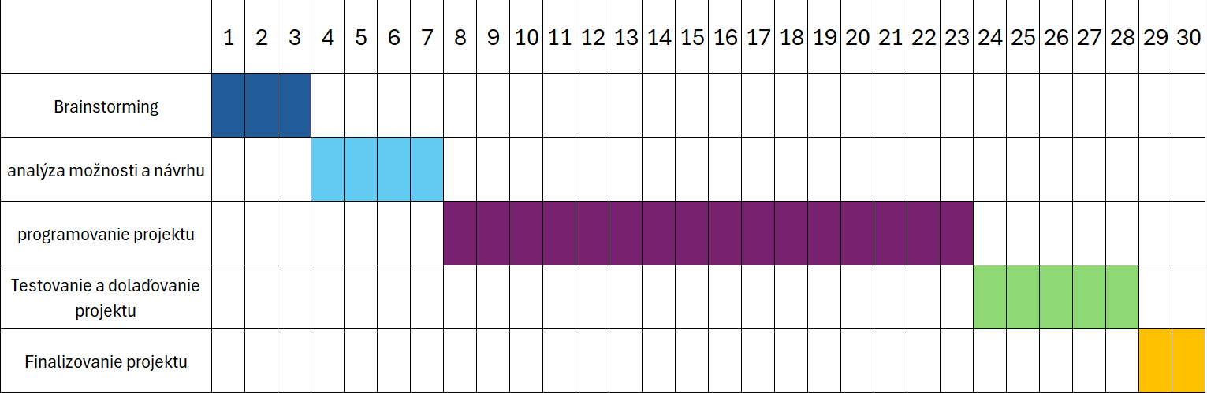
Časový plán projektu

Slide 9
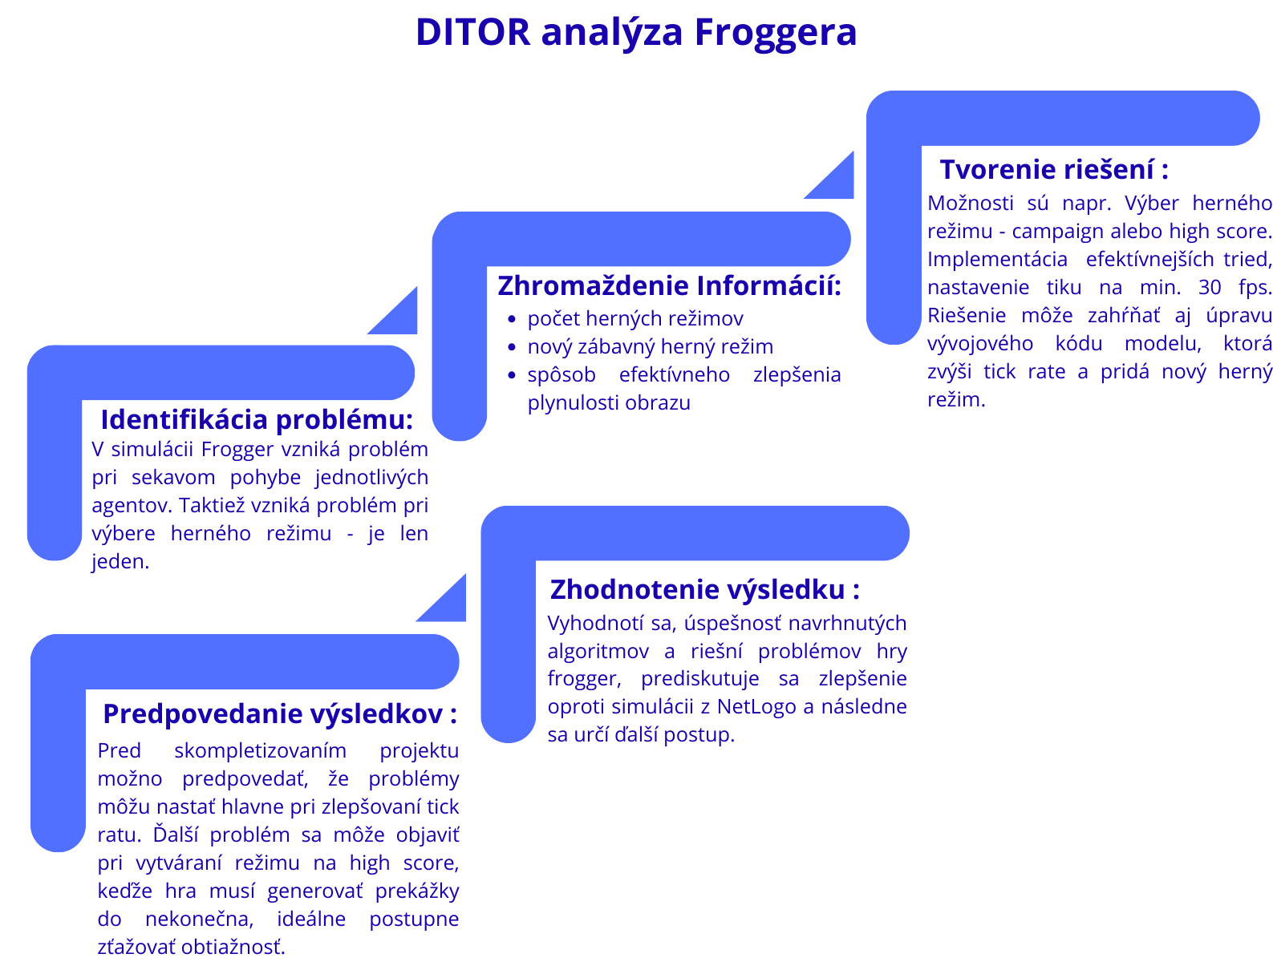
Ditor analýza Robotic Factory

Slide 10
Ďakujeme za pozornosť

